Slide 1
НОВЫЙ ЭЛЕКТРОННЫЙ ТРЕНАЖЁР ПО ХИМИИ НА ОСНОВЕ ПЛАТФОРМЫ GenExis
М.В. Горский, В.П. Никитин
63-я Всероссийская научно-практическая конференция с международным участием по актуальным проблемам химического и экологического образования
г. Санкт-Петербург, 14-16 апреля 2016-го года

Slide 2
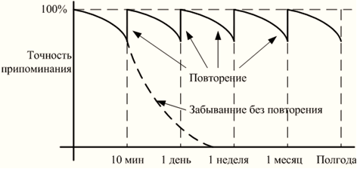
О свойствах памяти
Д. Петти. Современное обучение. М.: ЛомоносовЪ, 2010. С. 17.

Slide 3
Преимущества и недостатки GenExis
Возможность создавать задания, вводя переменные
численные значения физических величин
знаки химических элементов и формулы
текст
изображения и т.п.
Возможность генерирования вариантов задания
Пока ограничены возможности введения ответов в виде
- уравнений химических реакций
- ионных уравнений химических реакций
- структурных формул органических соединений

Slide 4
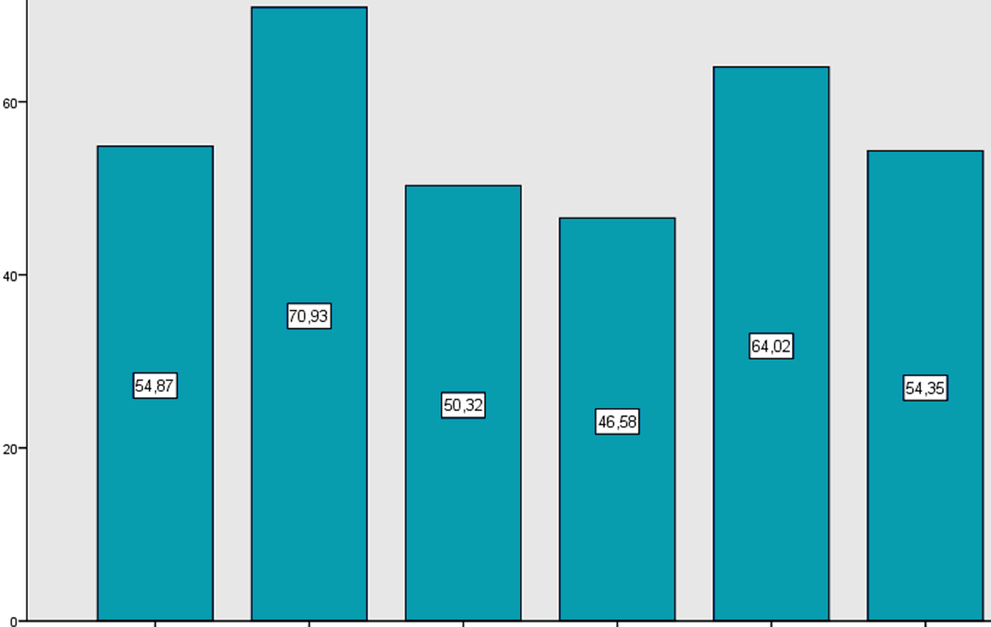
Остаточные знания 10-классников по химии
22.09.2015
198 школ
Σ = 5028
35 заданий
Средн. 54 %
1 2 3 4 5 6
Многообразие веществ (55 %)
Химические элементы, периодическая таблица (71 %)
3. Химические реакции (50 %)
4. Расчёты (47 %)
5. Исследовательская деятельность (64 %)

Slide 5
С чего начали (1)
Основные классы неорганических веществ
Металлы
Неметаллы
Оксиды
Основания
Кислоты
Амфотерные гидраты оксидов
Соли
Введение (определение, номенклатура)
Распространие в природе
Физические свойства
Химические свойства
Применение; безопасность
Получение
Дополнительные сведения

Slide 6
С чего начали (2)
Расчётные задачи по химии
Вычисление молярной массы вещества
Вычисление массовой доли элемента в химическом соединении
Расчёт формулы вещества по массомым долям элементов
Простейшие вычисления по уравнениям химических реакций

Slide 7
Как это выглядит (изложение теории)

Slide 8
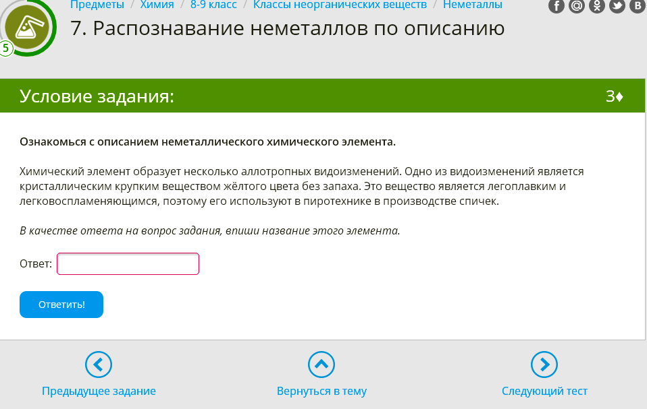
Как это работает (варианты задания)

Slide 9
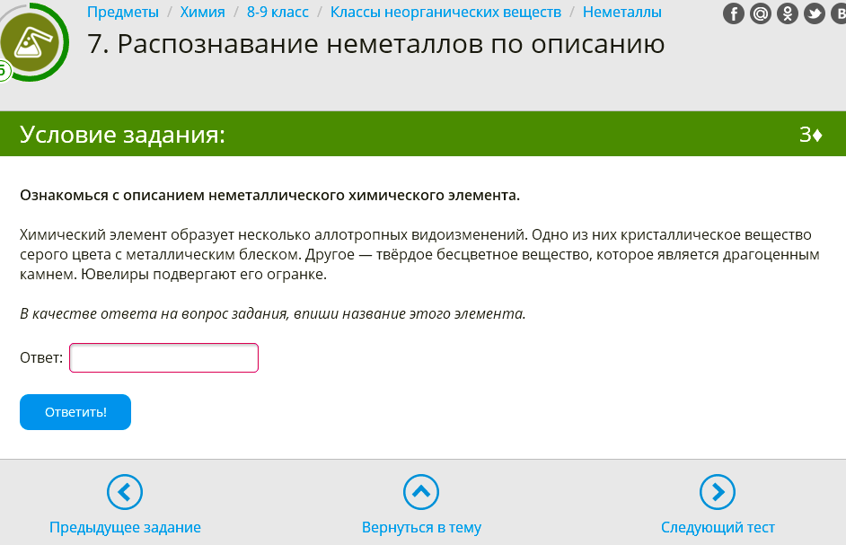
Как это работает (варианты задания)

Slide 10
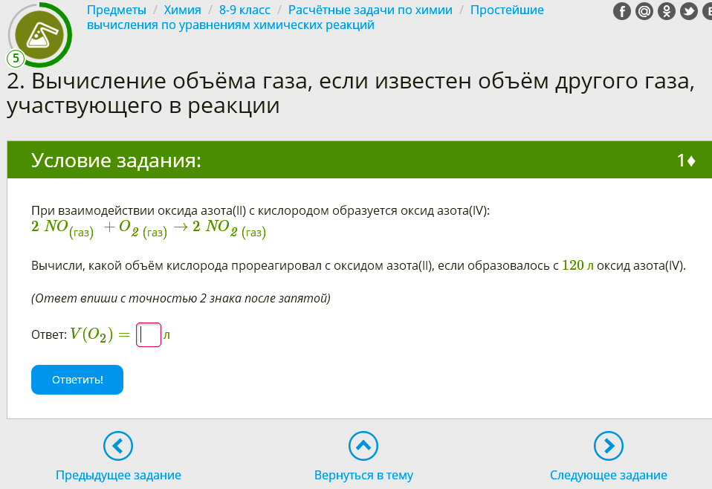
Как это работает (шаги решения)

Slide 11
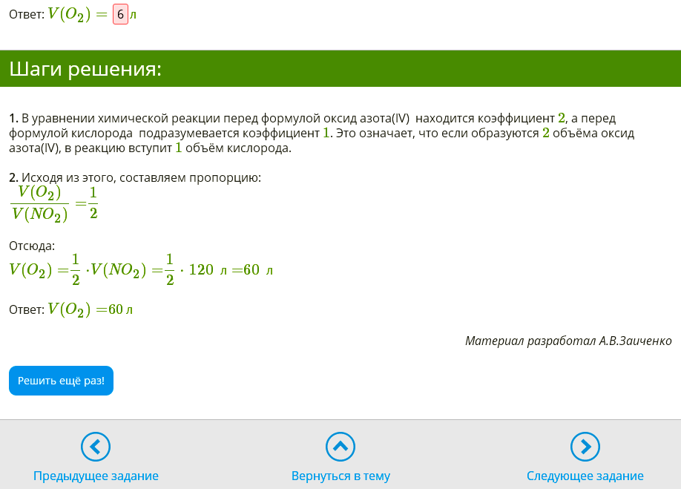
Как это работает (шаги решения)

Slide 12
Пример задания с иллюстрацией (1)

Slide 13
Пример задания с иллюстрацией (2)

Slide 14
Предварительные итоги
Раздел химии портала «ЯКласс» начал заполнятся материалами в этом (2015/16) учебном году
> 2 000 000 обращений
Школьники решили > 661 000 заданий

Slide 15
Благодарим за внимание ☺!

